Slide 1
Penyerapan di Usus Halus
by : Fibria
Jurusan Pendidikan Biologi Universitas PGRI Semarang

Slide 2
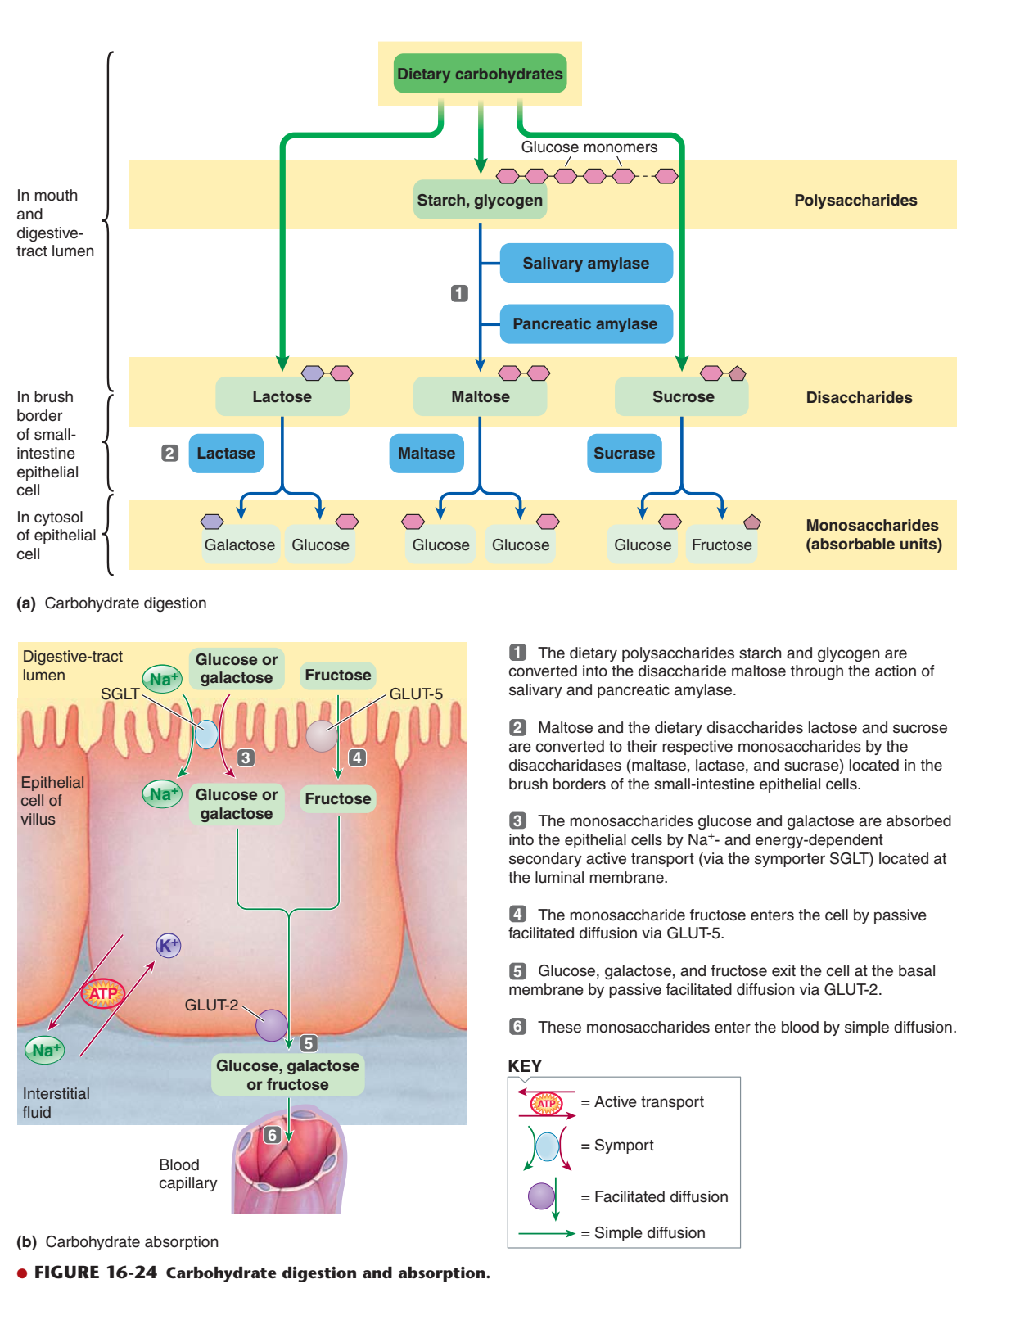
PENCERNAAN DAN PENYERAPAN KARBOHIDRAT
Karbohidrat dimakan dlm bentuk polisakarida makanan, yaitu tepung&glikogen . Lalu tepung&glikogen dicerna di dlm mulut dgn bantuan enzim amilase saliva dan amilase pankreas diubah mjd disakarida yaitu laktosa, maltosa dan sukrosa.
Laktosa, maltosa dan sukrosa yg sdh terbentuk, akan diubah mjd btk monosakaridanya, yaitu :
Laktosa → galaktosa+glukosa (bantuan aenzim laktase)
Maltosa → glukosa (bantuan enzim maltase)
Sukrosa → glukosa+fruktosa (bantuan enzim sukrase)
Monosakarida glukosa&galaktosa diserap ke dlm sel melalui proses transport aktif oleh ion natrium (Na+)
Monosakarida fruktosa diserap ke dlm sel melalui proses difusi terfasilitasi
Glukosa, galaktosa dan fruktosa keluar dr sel menuju peredaran darah utk diserap dgn menembus membran basal sel epitel dgn proses difusi terfasilitasi
Glukosa, galaktosa dan fruktosa diserap ke dlm darah melalui proses difusi sederhana

Slide 3
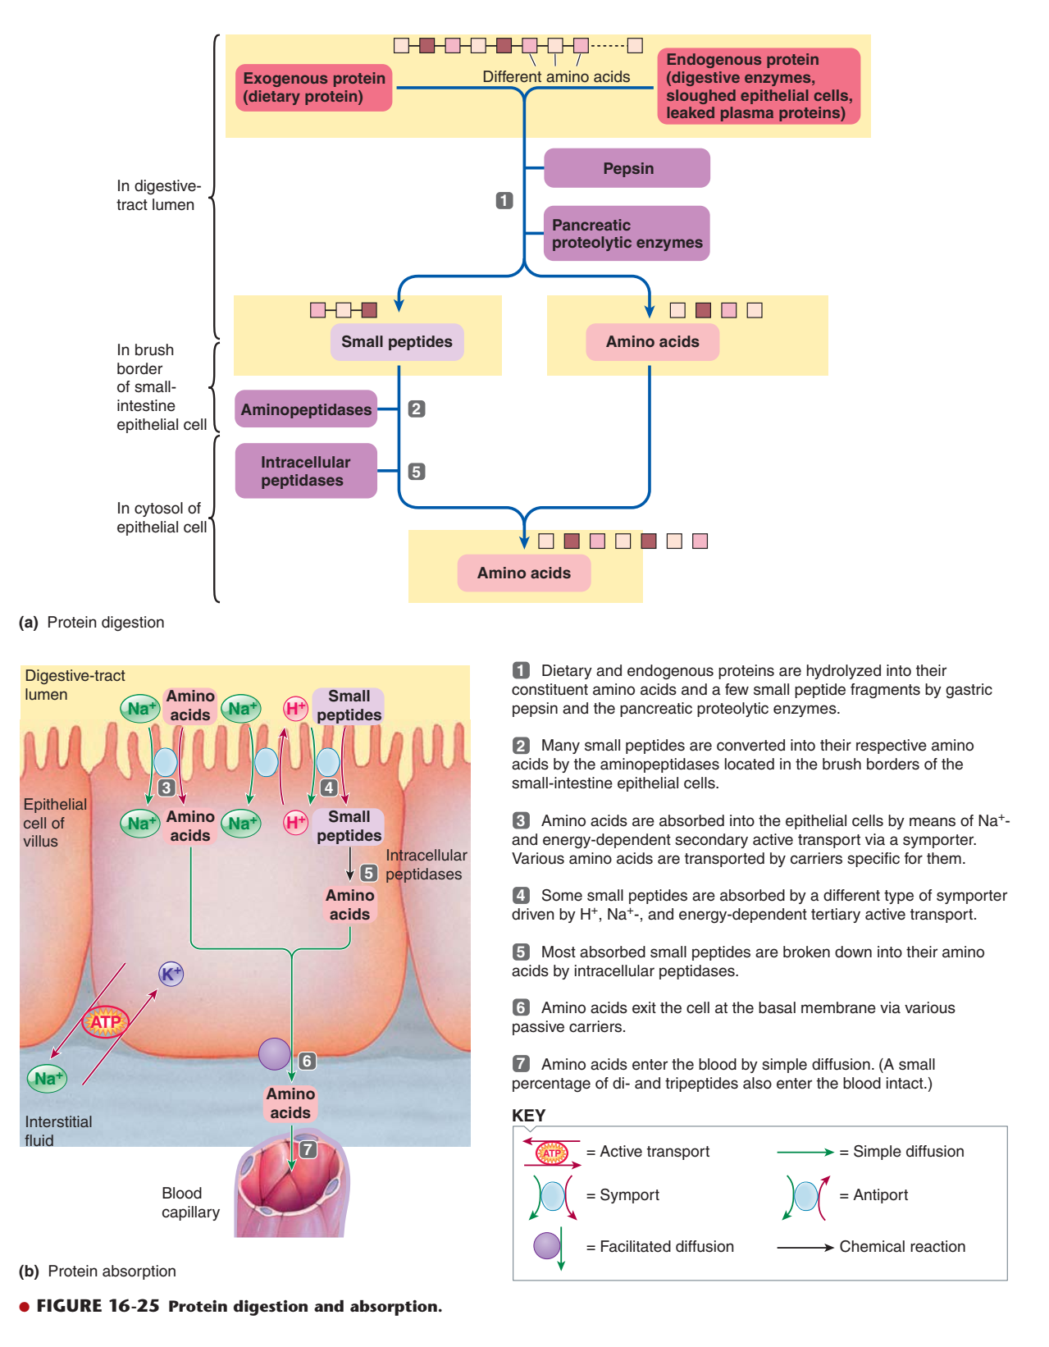
PENCERNAAN DAN PENYERAPAN PROTEIN
Protein eksogen dan endogen dihidrolisis menjadi asam-asam amino konstituennya dan beberapa peptida kecil dng bantuan enzim pepsin dan enzim pankreas proteolitik
Beberapa peptida kecil dikonversi mjd asam amino oleh bantuan enzim aminopeptidase yg berlokasi di brush border di usus halus, sedangkan asam amino tetap menjadi asam amino
Asam amino diserap oleh sel melalui proses transpor aktif
Peptida kecil diserap oleh sel melalui proses transpor aktif
Sebagian besar peptida kecil dipecah menjadi asam amino dgn bantuan enzim peptidase intraseluler
Asam amino keluar de sel, menembus membran basal melalui proses transport aktif dan diangkut oleh pembawa yg spesifik
Asam amino masuk ke dalam darah melalui proses difusi sederhana

Slide 4
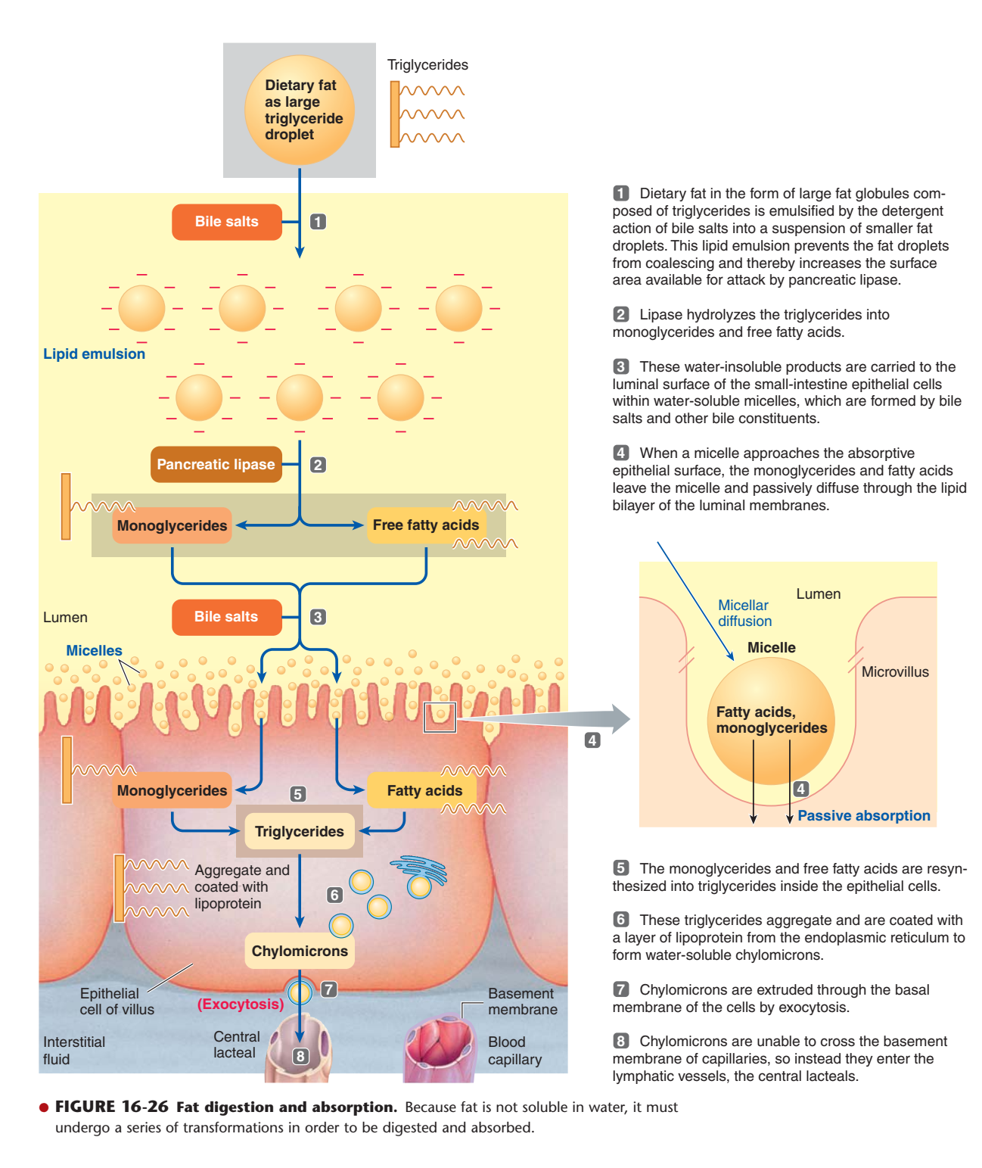
PENCERNAAN DAN PENYERAPAN LIPID
Lemak makanan dlm bentuk globulus/butiran trigliserida besar diemulsifikasikan oleh deterjen garam-garam empedu mjd suspensi butiran-butiran halus lemak. Emulsi lemak ini mencegah menggumpalnya butiran-butiran lemak, shg meningkatkan luas permukaan yg tersedia utk diserang oleh lipase pankreas
Lipase menghidrolisis trigliserida menjadi monogliserida dan asam lemak bebas
Monogliserida dan asam lemak bebas bersifat tidak larut air, dibawa ke permukaan lumen usus halus dibagian misel yg larut air, yg dibentuk oleh garam-garam empedu dan konstituen lainnya

Slide 5
PENCERNAAN DAN PENYERAPAN LIPID (LANJUTAN)
4. Ketika misel mendekati permukaan epitel absorbtif, monogliserida dan asam lemak meninggalkan misel dan secara pasif berdifusi menembus lapis ganda lipid membran luminal
5. Monogliserida dan asam lemak bebas disintesis menjadi trigliserida di dalam sel epitel
6. Trigliserida-trigliserida menyatu dan dibungkus oleh lapisan lipoprotein utk membentuk kilomikron yg larut air
7. Kilomikron dikeluarkan dari sel melalui proses eksositosis melewati membran basal sel epitel
8. Kilomikron tidak dapat menembus membran basal kapiler darah, sehingga masuk ke pembuluh limfe, lakteal sentral

